Slide 1
«Профилактика речевых нарушений у детей раннего возраста».
Подготовил:
Учитель-логопед
МБДОУ «Детский сад №119»
Флуднева Оксана Владимировна

Slide 2
В человеческой деятельности практически нет областей, где не употреблялась бы речь. Она нужна везде!

Slide 3
Пальчиковые и жестовые игры
Су-Джок терапия
Методики развития речи
Артикуляционная гимнастика
Дыхательная гимнастика

Slide 4
Пальчиковые и жестовые игры
Направлены на развитие мелкой моторики рук, оказывающей благоприятное влияние на развитие речи, развитие зрительно-пространственной координации, активизация познавательной и речемыслительной деятельности.

Slide 5
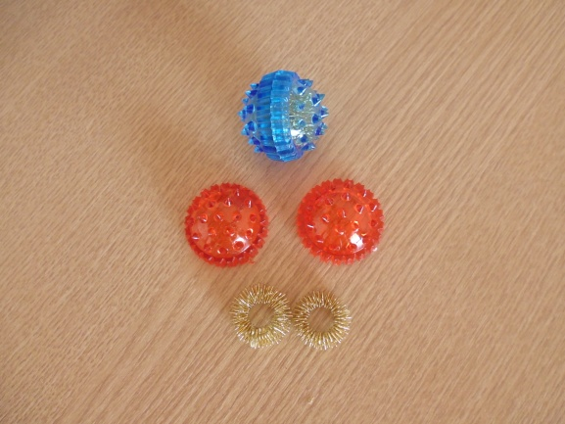
Су-Джок терапия
Это одно из направлений акупунктуры, метод которого основан на воздействии на определенные билогически-активные точки кистей и стопы. В переводе с корейского Су — кисть, Джок — стопа.
Применяют Су-Джок-массажеры в виде массажных шариков, в комплекте с массажными металлическими кольцами в сочетании с упражнениями по коррекции речи. Шариком можно стимулировать зоны на ладонях, а массажные колечки надеваются на пальчики.

Slide 6
Артикуляционная гимнастика
- это специальные упражнения, направленные на укрепление мышц, развитие силы и подвижности органов, участвующих в речевом процессе.

Slide 7
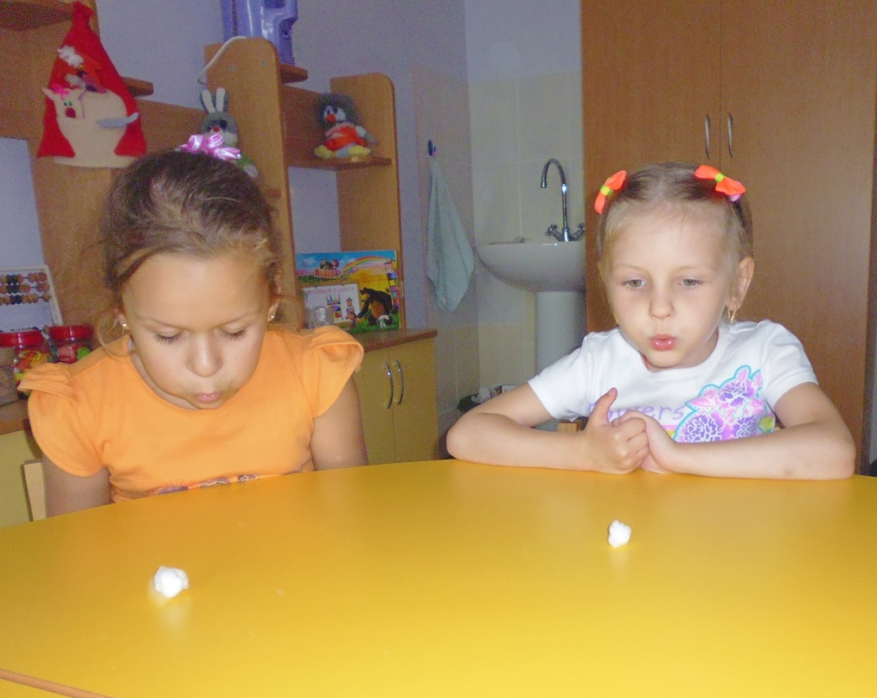
Дыхательная гимнастика
это гимнастика, направленная на увеличение объёма дыхания и нормализации его ритма.

Slide 8
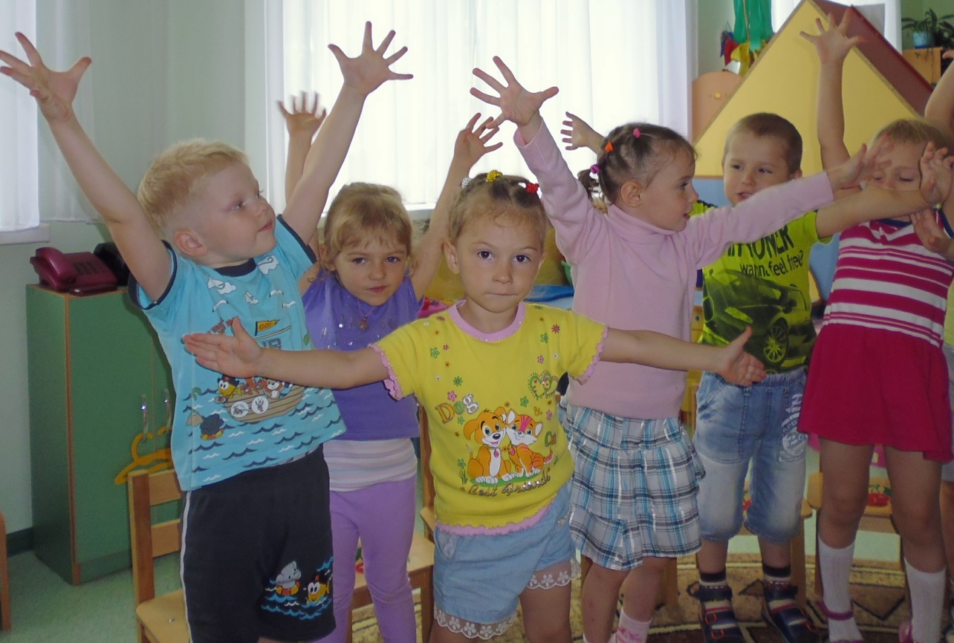
Желаем вам успехов
и приятных минут общения с детьми!
Видео

